Slide 1
SuperSocket을 사용하여 고성능 게임 서버 만들기
NHN Next 겸임 교수(게임)
최흥배
https://github.com/jacking75/choiHeungbae

Slide 2
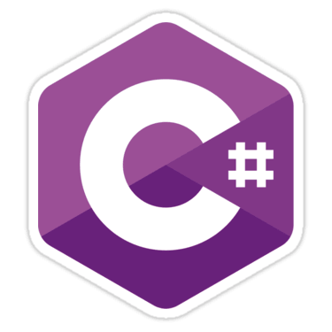
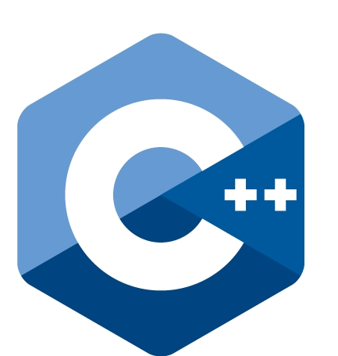


Slide 3
Windows 플랫폼에서 고성능 네트워크 프로그램을 만들 때 가장 자주 사용하는 기술은
C++ & IOCP

Slide 4
C#의 비동기 Socekt은 Windows에서는 내부적으로 IOCP로 구현되어 있음.
즉 비동기 네트워크 측면만 보았을 때는 C++로 IOCP를 사용하는 것과 비슷

Slide 5
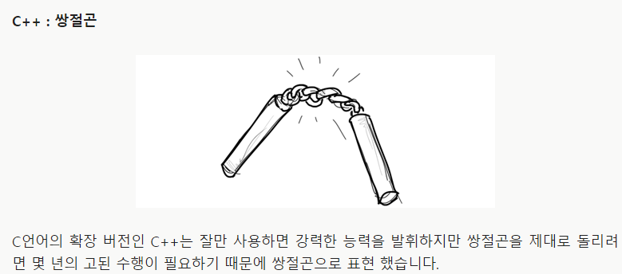
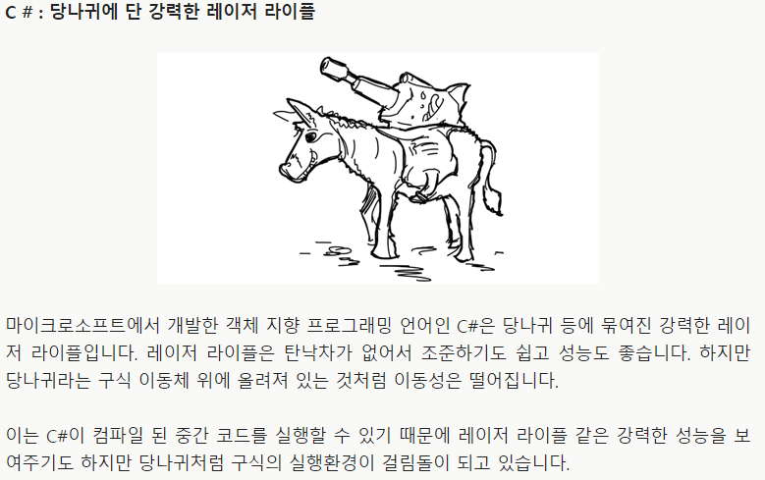
16개의 프로그래밍 언어를 무기로 비유해 보자 http://ppss.kr/archives/28991

Slide 6
CPU 바운드,
하나의 프로세스에서 많은 클라이언트를 처리하는 경우는 C++로

Slide 7
.NET 플랫폼용 오픈 소스 네트워크 라이브러리 3.5 ~ 4.5까지 지원.
Windows, Linux, Mono, Azure를 지원한다.
비동기 I/O를 지원. TCP, UDP
SSL/TLS 지원, 확장 기능 등 다양한 기능 지원
공식 사이트 http://www.supersocket.net 문서는 http://docs.supersocket.net/

Slide 8
현재(2016.09.02) 기준
nugget 최신 버전은 1.6.6.1 https://www.nugget.org/packages/SuperSocket/
GitHub 버전은 1. 6.7 https://github.com/kerryjiang/SuperSocket
2.0 버전을 준비 중 Visual Studio Code 지원. 어쩌면 .NET Core도 지원?

Slide 9
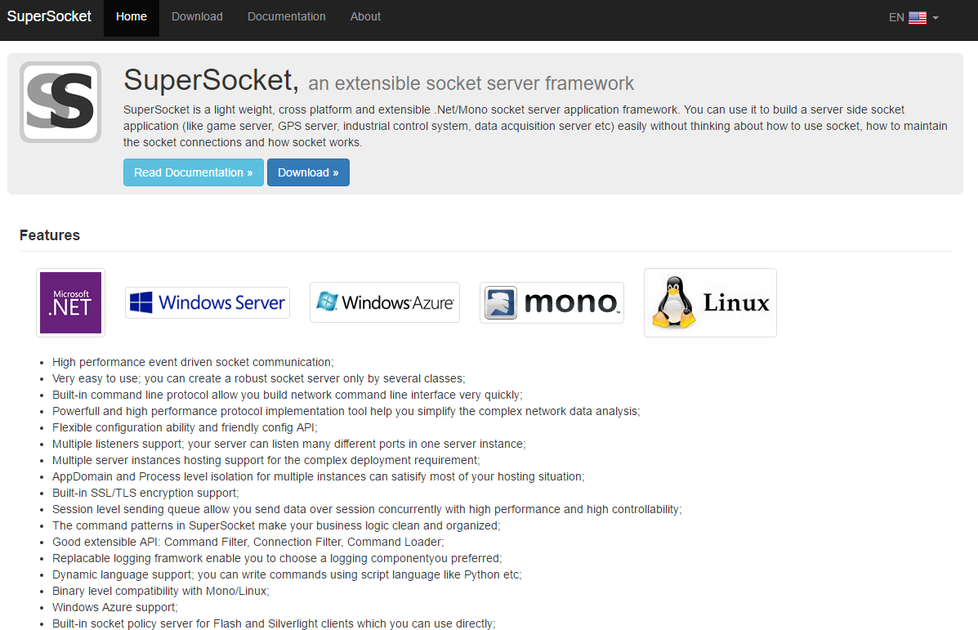
http://www.supersocket.net/

Slide 10
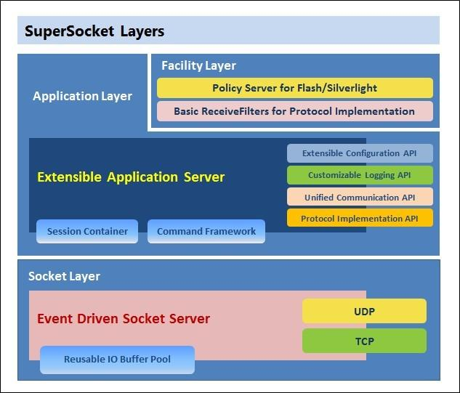
http://docs.supersocket.net/v1-6/en-US/Architecture-Diagrams

Slide 11
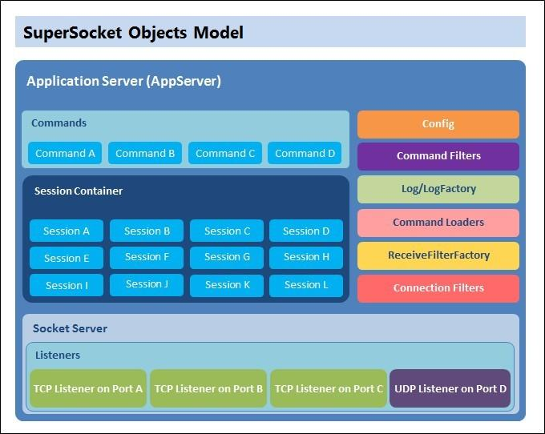
http://docs.supersocket.net/v1-6/en-US/Architecture-Diagrams

Slide 12
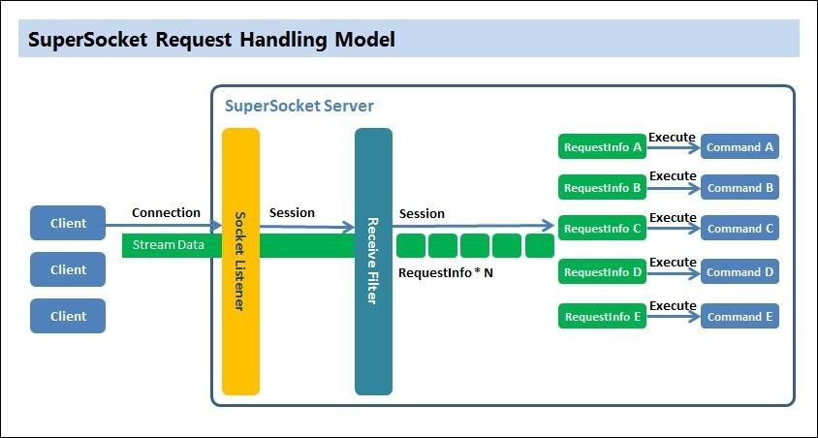
http://docs.supersocket.net/v1-6/en-US/Architecture-Diagrams

Slide 13
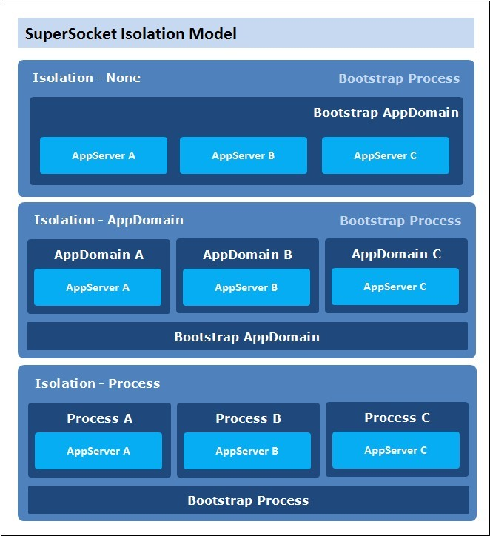
http://docs.supersocket.net/v1-6/en-US/Architecture-Diagrams

Slide 14
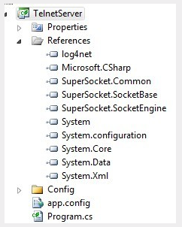
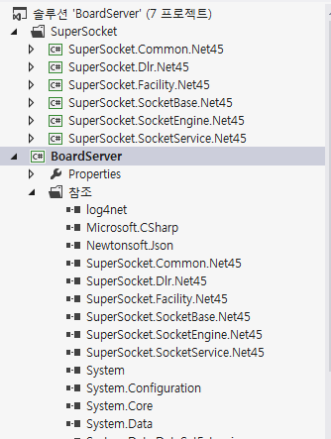
기본 실행 - 프로젝트 설정
SuperSocket 소스에 있는 log4net.dll을 포함한다.
SuperSocket.Common, SuperSocket.SocketBase, SuperSocket.SocketEngine는 왼쪽 그림처럼 dll을 참조에 포함해도 되고 아니면 프로젝트를 바로 포함해도 된다(아래).
필요한 클래스 라이브러리

Slide 15
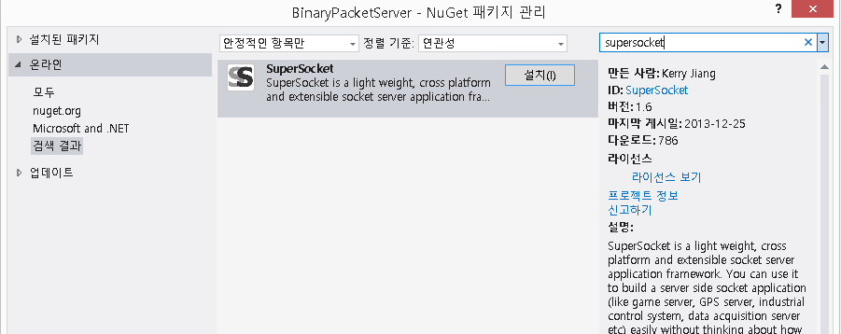
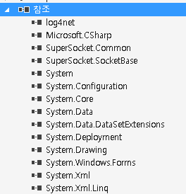
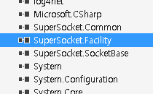
기본 실행 - 프로젝트 설정. NuGet으로 설치
CountSpliterReceiveFilter, FixedSizeReceiveFilter, BeginEndMarkReceiveFilter, FixedHeaderReceiveFilter 를 사용하기 위해서 'SuperSocket.Facility'가 필요한데 기본으로 등록되지 않으므로 NuGet으로 받은 package 디렉토리에서 선택해서 추가한다.

Slide 16
서버 실행 – 설정
void InitConfig()
{
m_Config = new ServerConfig
{
Port = 23478,
Ip = "Any",
MaxConnectionNumber = 100,
Mode = SocketMode.Tcp,
Name = "BoardServerNet"
};
}

Slide 17
void CreateServer()
{
m_Server = new BoardServerNet();
bool bResult = m_Server.Setup(new RootConfig(), m_Config, logFactory: new Log4NetLogFactory() );
if (bResult == false)
{
}
m_Server.RegistHandler();
}
class BoardServerNet : AppServer<NetworkSession,
EFBinaryRequestInfo>
{
}

Slide 18
서버 실행 - 네트워크 설정 및 시작/중단
// 포트 번호 2012로 설정
if (! m_Server.Setup(2012))
{
return;
}
....
// 네트워크 시작
if (! m_Server.Start())
{
return;
}
....
// 네트워크 중지
m_Server.Stop();

Slide 19
서버 실행 - 핸들러 등록
새로운 클라이언트가 연결되면 호출될 핸들러 등록
appServer.NewSessionConnected += new SessionHandler<AppSession>(appServer_NewSessionConnected);
....
static void appServer_NewSessionConnected(AppSession session) { session.Send("Welcome to SuperSocket Telnet Server"); }

Slide 20
클라이언트 데이터를 보내면 호출될 핸들러 등록
appServer.NewRequestReceived += new RequestHandler<AppSession, StringRequestInfo>(appServer_NewRequestReceived);
....
static void appServer_NewRequestReceived(AppSession session, StringRequestInfo requestInfo) { switch (requestInfo.Key.ToUpper()) { case("ECHO"): session.Send(requestInfo.Body); break;
........
}

Slide 21
AppServer와 AppSession 구현
AppSession 서버에 연결된 Socket의 로직 클래스. 이 클래스를 통해 클라이언트의 연결,끊어짐, 데이터 주고 받기를 한다.
AppServer 네트워크 서버 클래스. 모든 AppSession 객체를 관리한다. SuperSocket의 몸통이다.

Slide 22
public class TelnetSession : AppSession<TelnetSession> { protected override void OnSessionStarted() { this.Send("Welcome to SuperSocket Telnet Server"); } protected override void HandleUnknownRequest(StringRequestInfo requestInfo) { this.Send("Unknow request"); } protected override void HandleException(Exception e) { this.Send("Application error: {0}", e.Message); } protected override void OnSessionClosed(CloseReason reason) { //add you logics which will be executed after the session is closed base.OnSessionClosed(reason); } }

Slide 23
public class TelnetServer : AppServer<TelnetSession> { protected override bool Setup(IRootConfig rootConfig, IServerConfig config) { return base.Setup(rootConfig, config); } protected override void OnStartup() { base.OnStartup(); } protected override void OnStopped() { base.OnStopped(); } }

Slide 24
서버 네트워크 옵션 설정하기
name: the name of appServer instance serverType: the full name of the AppServer your want to run ip: listen ip port: listen port
위 설정을 아래와 같이 config 파일에 정의할 수 있다.
<superSocket> <servers> <server name="TelnetServer" serverType="SuperSocket.QuickStart.TelnetServer_StartByConfig.TelnetServer, SuperSocket.QuickStart.TelnetServer_StartByConfig" ip="Any" port="2020"> </server> </servers> </superSocket>

Slide 25
위의 Config 파일 사용 예
static void Main(string[] args) { var bootstrap = BootstrapFactory.CreateBootstrap(); if (!bootstrap.Initialize()) { return; } var result = bootstrap.Start();
if (result == StartResult.Failed) { return; } //Stop the appServer bootstrap.Stop(); }

Slide 26
서버 네트워크 옵션 설정하기
Config 파일 - 멀티 인스턴스 사용 예
<superSocket> <servers> <server name="TelnetServerA" serverTypeName="TelnetServer" ip="Any" port="2020"> </server> <server name="TelnetServerB" serverTypeName="TelnetServer" ip="Any" port="2021"> </server> </servers> <serverTypes> <add name="TelnetServer" type="SuperSocket.QuickStart.TelnetServer_StartByConfig.TelnetServer, SuperSocket.QuickStart.TelnetServer_StartByConfig"/> </serverTypes> </superSocket>
App.Config 파일 이외의 설정 파일을 사용하기 위해서는 아래처럼 파일 이름을 지정한다.
m_Bootstrap = BootstrapFactory.CreateBootstrapFromConfigFile("SuperSocket.config");

Slide 27
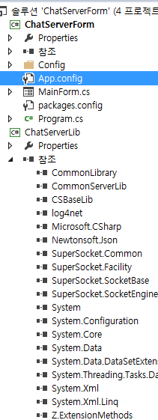
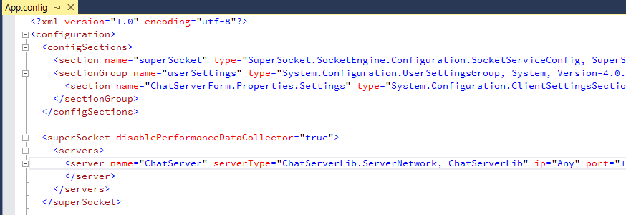
SuperSocket 라이브러리가 호스트 프로그램이 아닌 다른 프로젝트에서 사용하는 경우의 설정
SuperSocket의 'AppServer' 클래스를 상속한 클래스

Slide 28
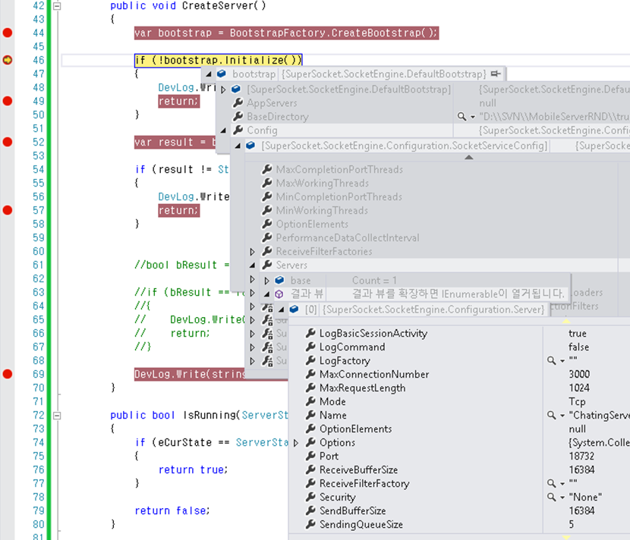
Config 파일의 설정 값 확인

Slide 29
네트워크 옵션 파라미터
루트 설정(모든 서버 네트워크에 적용)에 사용하는 파리미터 IRootConfig
maxWorkingThreads: maximum working threads count of .NET thread pool;
minWorkingThreads: minimum working threads count of .NET thread pool;
maxCompletionPortThreads: maximum completion threads count of .NET thread pool;
minCompletionPortThreads: minimum completion threads count of .NET thread pool;
disablePerformanceDataCollector: whether disable performance data collector;
performanceDataCollectInterval: performance data collecting interval (in seconds, default value: 60);
isolation: SuperSocket instances isolation level None - no isolation
AppDomain - server instances will be isolated by AppDomains
Process - server instances will be isolated by processes
logFactory: the name of default logFactory, all log factories are defined in the child node "logFactories" which will be introduced in following documentation;
defaultCulture: default thread culture for the global application, only available in .Net 4.5;

Slide 30
서버 인스턴스 옵션 파라미터 IServerconfig
name: the name of the server instance;
serverType: the full name the AppServer's type which you want to run;
serverTypeName: the name of the selected server types, all server types should be defined in serverTypes node which will be introduced in following documentation;
ip: the ip of the server instance listens. You can set an exact ip, you also can set the below values Any - all IPv4 address IPv6Any - all IPv6 address
port: the port of the server instance listens;
listenBacklog: the listen back log size;
mode: the socket server's running mode, Tcp (default) or Udp;
disabled: whether the server instance is disabled;
startupOrder: the server instance start order, the bootstrap will start all server instances order by this value;

Slide 31
서버 인스턴스 옵션 파라미터
sendTimeOut: sending data timeout;
sendingQueueSize: the sending queue's maximum size;
maxConnectionNumber: maximum connection number the server instance allow to connect at the same time;
receiveBufferSize: receiving buffer size; 세션당
sendBufferSize: sending buffer size; 세션당
syncSend: sending data in sync mode, default value: false;
logCommand: whether log command execution record;
logBasicSessionActivity: whether log the session's basic activities like connected and closed;
clearIdleSession: true or false, whether clear idle sessions, default value is false;
clearIdleSessionInterval: the clearing timeout idle session interval, default value is 120, in seconds;
idleSessionTimeOut: The session timeout period. Default value is 300, in seconds;
security: Empty, Tls, Ssl3. The security option of the socket server, default value is empty;

Slide 32
서버 인스턴스 옵션 파라미터
maxRequestLength: The maximum allowed request length, default value is 1024;
textEncoding: The default text encoding in the server instance, default value is ASCII;
defaultCulture: default thread culture for this appserver instance, only available in .Net 4.5 and cannot be set if the isolation model is 'None';
disableSessionSnapshot: Indicate whether disable session snapshot, default value is false. 세션 수 기록
sessionSnapshotInterval: The interval of taking session snapshot, default value is 5, in seconds;
keepAliveTime: The interval of keeping alive, default value is 600, in seconds;
keepAliveInterval: The interval of retry after keep alive fail, default value is 60, in seconds;

Slide 33
Commnad-Line Protocol
"\r\n" 로 끝나는 라인 단위 문자열을 패킷 프로토콜로 사용할 수 있다.
문자열의 인코딩은 기본은 Ascii. UTF-8 등의 다른 인코딩으로 바꿀 수 있다.
public class StringRequestInfo { public string Key { get; } public string Body { get; } public string[] Parameters { get; } //Other properties and methods }
"LOGIN kerry 123456" + NewLine
Key: "LOGIN" Body: "kerry 123456"; Parameters: ["kerry", "123456"]
public class LOGIN : CommandBase<AppSession, StringRequestInfo> { public override void ExecuteCommand( AppSession session, StringRequestInfo requestInfo) { //Implement your business logic } }

Slide 34
Commnad-Line Protocol
독자적으로 변경하기
"LOGIN:kerry,12345" + NewLine
public class YourServer : AppServer<YourSession> { public YourServer() : base(new CommandLineReceiveFilterFactory(Encoding.Default, new BasicRequestInfoParser(":", ","))) { } }
public class YourServer : AppServer<YourSession> { public YourServer() : base(new CommandLineReceiveFilterFactory(Encoding.Default, new YourRequestInfoParser())) { } }

Slide 35
Connect와 Close 이벤트
세션에서 재 정의
public class TelnetSession : AppSession<TelnetSession> { protected override void OnSessionStarted() { this.Send("Welcome to SuperSocket Telnet Server"); //add your business operations } protected override void OnSessionClosed(CloseReason reason) { //add your business operations } }

Slide 36
AppServer에서 이벤트 정의 및 등록
appServer.NewSessionConnected += new SessionHandler<AppSession>(appServer_NewSessionConnected); appServer.SessionClosed += new SessionHandler<AppSession, CloseReason>(appServer_SessionClosed);
static void appServer_SessionClosed(AppSession session, CloseReason reason) { Console.WriteLine("A session is closed for {0}.", reason); } static void appServer_NewSessionConnected(AppSession session) { session.Send("Welcome to SuperSocket Telnet Server"); }

Slide 37
AppSession 조작
데이터 보내기session.Send(data, 0, data.Length); or session.Send("Welcome to use SuperSocket!");
AppServer에서 세션 찾기 GetSessionByID 멤버를 사용한다. var session = appServer.GetSessionByID(sessionID); if(session != null) session.Send(data, 0, data.Length); sessionID는 AppSession 객체를 생성할 때 GUID를 string으로 할당한다. UDP의 경우 UdpRequestInfo를 사용하면 GUID로 만들고, 아니면 리모트의 IP와 Port로 만든다.
연결된 모든 세션에 메시지 보내기 foreach(var session in appServer.GetAllSessions()) { session.Send(data, 0, data.Length); }

Slide 38
AppSession 조작
자작용 Key로 세션들 찾기 아래의 CompanyId 처럼 새로운 Key를 사용하여 검색이 가능하다. var sessions = appServer.GetSessions(s => s.CompanyId == companyId); foreach(var s in sessions) { s.Send(data, 0, data.Length); }

Slide 39
Command Filter
Command Filter를 사용하여 특정 Command를 실행할 때 필터링 기능을 구현할 수 있다. OnCommandExecuting: Command 사용 전에 호출 OnCommandExecuter: Command 사용 후에 호출 Order: 순서 변경
public class LogTimeCommandFilter : CommandFilterAttribute { public override void OnCommandExecuting(CommandExecutingContext commandContext) { commandContext.Session.Items["StartTime"] = DateTime.Now; } public override void OnCommandExecuted(CommandExecutingContext commandContext) { var session = commandContext.Session; var startTime = session.Items.GetValue<DateTime>("StartTime"); var ts = DateTime.Now.Subtract(startTime); if (ts.TotalSeconds > 5 && session.Logger.IsInfoEnabled) { session.Logger.InfoFormat("A command '{0}' took {1} seconds!", commandContext.CurrentCommand.Name, ts.ToString()); } } }
[LogTimeCommandFilter] public class QUERY : StringCommandBase<TestSession> { public override void ExecuteCommand(TestSession session, StringCommandInfo commandData) { //Your code } }

Slide 40
만약 모든 Command에 적용하고 싶다면...
[LogTimeCommandFilter] public class TestServer : AppServer<TestSession> { }
Cancel 프로퍼티로 Command 실행을 취소 시킬 수도 있다.
public class LoggedInValidationFilter : CommandFilterAttribute { public override void OnCommandExecuting(CommandExecutingContext commandContext) { var session = commandContext.Session as MyAppSession; //If the session is not logged in, cancel the executing of the command if (!session.IsLoggedIn) commandContext.Cancel = true; } public override void OnCommandExecuted(CommandExecutingContext commandContext) { } }

Slide 41
Connection Filter
IConnectionFilter라는 인터페이스를 통해서 접속한 클라이언트를 접속 허용할건지 차단할건지 정의할 수 있다. ip 범위대를 지정하여 특정 ip 범위에서만 접속을 허용할 수 있다.
public class IPConnectionFilter : IConnectionFilter { private Tuple<long, long>[] m_IpRanges; public bool Initialize(string name, IAppServer appServer) { Name = name; var ipRange = appServer.Config.Options.GetValue("ipRange"); string[] ipRangeArray; if (string.IsNullOrEmpty(ipRange) || (ipRangeArray = ipRange.Split(new char[] { ',', ';' }, StringSplitOptions.RemoveEmptyEntries)).Length <= 0) { throw new ArgumentException("The ipRange doesn't exist in configuration!"); } m_IpRanges = new Tuple<long, long>[ipRangeArray.Length]; for (int i = 0; i < ipRangeArray.Length; i++) { var range = ipRangeArray[i]; m_IpRanges[i] = GenerateIpRange(range); } return true; }

Slide 42
private Tuple<long, long> GenerateIpRange(string range) { var ipArray = range.Split(new char[] { '-' }, StringSplitOptions.RemoveEmptyEntries); if(ipArray.Length != 2) throw new ArgumentException("Invalid ipRange exist in configuration!"); return new Tuple<long, long>(ConvertIpToLong(ipArray[0]), ConvertIpToLong(ipArray[1])); } private long ConvertIpToLong(string ip) { var points = ip.Split(new char[] { '.' }, StringSplitOptions.RemoveEmptyEntries); if(points.Length != 4) throw new ArgumentException("Invalid ipRange exist in configuration!"); long value = 0; long unit = 1; for (int i = points.Length - 1; i >= 0; i--) { value += unit * points[i].ToInt32(); unit *= 256; } return value; } public string Name { get; private set; }

Slide 43
public bool AllowConnect(IPEndPoint remoteAddress) { var ip = remoteAddress.Address.ToString(); var ipValue = ConvertIpToLong(ip); for (var i = 0; i < m_IpRanges.Length; i++) { var range = m_IpRanges[i]; if (ipValue > range.Item2) return false; if (ipValue < range.Item1) return false; } return true; } }

Slide 44
<?xml version="1.0" encoding="utf-8" ?> <configuration> <configSections> <section name="superSocket" type="SuperSocket.SocketEngine.Configuration.SocketServiceConfig, SuperSocket.SocketEngine"/> </configSections> <appSettings> <add key="ServiceName" value="EchoService"/> </appSettings> <superSocket> <servers> <server name="EchoServer" serverTypeName="EchoService" ip="Any" port="2012" connectionFilter="IpRangeFilter" ipRange="127.0.1.0-127.0.1.255"> </server> </servers> <serverTypes> <add name="EchoService" type="SuperSocket.QuickStart.EchoService.EchoServer, SuperSocket.QuickStart.EchoService" /> </serverTypes> <connectionFilters> <add name="IpRangeFilter" type="SuperSocket.QuickStart.ConnectionFilter.IPConnectionFilter, SuperSocket.QuickStart.ConnectionFilter" /> </connectionFilters> </superSocket> <startup> <supportedRuntime version="v4.0" sku=".NETFramework,Version=v4.0" /> </startup> </configuration>

Slide 45
다중 Listeners
하나의 서버인스턴스에서 복수의 listen을 할 수 있다.
<superSocket> <servers> <server name="EchoServer" serverTypeName="EchoService"> <listeners> <add ip="127.0.0.2" port="2012" /> <add ip="IPv6Any" port="2012" /> </listeners> </server> </servers> <serverTypes> <add name="EchoService" type="SuperSocket.QuickStart.EchoService.EchoServer, SuperSocket.QuickStart.EchoService" /> </serverTypes> </superSocket>
<superSocket> <servers> <server name="EchoServer" serverTypeName="EchoService"> <certificate filePath="localhost.pfx" password="supersocket"></certificate> <listeners> <add ip="Any" port="80" /> <add ip="Any" port="443" security="tls" /> </listeners> </server> </servers> <serverTypes> <add name="EchoService" type="SuperSocket.QuickStart.EchoService.EchoServer, SuperSocket.QuickStart.EchoService" /> </serverTypes> </superSocket>

Slide 46
다중 서버 인스턴스
하나의 애플리케이션에서 다중 서버 인스턴스를 생성하여 사용할 수 있다. 서로 간에 독립된다. http://docs.supersocket.net/v1-6/en-US/Multiple-Server-Instances
같은 서버 타입을 사용하여 다중 서버 인스턴스
<superSocket> <servers> <server name="EchoServerA" serverTypeName="EchoService"> <listeners> <add ip="Any" port="80" /> </listeners> </server> <server name="EchoServerB" serverTypeName="EchoService" security="tls"> <certificate filePath="localhost.pfx" password="supersocket"></certificate> <listeners> <add ip="Any" port="443" /> </listeners> </server> </servers> <serverTypes> <add name="EchoService" type="SuperSocket.QuickStart.EchoService.EchoServer, SuperSocket.QuickStart.EchoService" /> </serverTypes> </superSocket>

Slide 47
서로 다른 서버 타입을 사용하여 다중 서버 인스턴스
<superSocket> <servers> <server name="ServerA" serverTypeName="MyAppServerA" ip="Any" port="2012"> </server> <server name="ServerB" serverTypeName="MyAppServerB" ip="Any" port="2013"> </server> </servers> <serverTypes> <add name="MyAppServerA" type="SuperSocket.QuickStart.MultipleAppServer.MyAppServerA, SuperSocket.QuickStart.MultipleAppServer" /> <add name="MyAppServerB" type="SuperSocket.QuickStart.MultipleAppServer.MyAppServerB, SuperSocket.QuickStart.MultipleAppServer" /> </serverTypes> </superSocket>

Slide 48
다른 서버 클래스끼리 같은 공통 클래스 사용하기
interface IDespatchServer { void DispatchMessage(string sessionKey, string message); } public class MyAppServerB : AppServer, IDespatchServer { public void DispatchMessage(string sessionKey, string message) { var session = GetAppSessionByID(sessionKey); if (session == null) return; session.Send(message); } } public class MyAppServerA : AppServer { private IDespatchServer m_DespatchServer; protected override void OnStartup() { m_DespatchServer = this.Bootstrap.GetServerByName("ServerB") as IDespatchServer; base.OnStartup(); } internal void DespatchMessage(string targetSessionKey, string message) { m_DespatchServer.DispatchMessage(targetSessionKey, message); } }

Slide 49
동적 언어 지원
닷넷에서 지원하는 동적언어들은 SuperSocket을 사용할 수 있다.
대표적인 닷넷용 동적언어는 IronPython, Ironruby, F# 등이 있다.

Slide 50
The Built-in Common Format Protocol Implementation Templates
http://docs.supersocket.net/v1-6/en-US/The-Built-in-Common-Format-Protocol-Implementation-Templates
TerminatorReceiveFilter - Terminator Protocol : 특정 지시어를 지정하여 패킷을 구분한다.
CountSpliterReceiveFilter - Fixed Number Split Parts with Separator Protocol : 특정 지시어로 구분된 단위의 크기를 숫자로 지정
FixedSizeReceiveFilter - Fixed Size Request Protocol : 고정된 바이너리 크기로 패킷을 구분한다.
BeginEndMarkReceiveFilter - The Protocol with Begin and End Mark : 시작과 끝을 구분하는 지시어를 사용하여 패킷을 구분한다.
FixedHeaderReceiveFilter - Fixed Header with Body Length Protocol : 헤더와 보디로 나누어서 이것들의 크기에 의해서 패킷을 구분한다.

Slide 51
Custome 프로토콜 정의(binary 기반)
SuperSocket 예제를 보면 대부분 string 기반의 프로토콜을 사용하고 있으나 binary 기반의 프로토콜을 정의해서 사용할 수 있다.
1. BinaryRequestInfo 클래스와 FixedHeaderReceuveFilter 클래스를 재 정의 한다.
// 헤더는 4 바이트 정수값으로 key, 그 다음 body byte[]의 크기를 가리키는 4 바이트 정수값 public class EFBinaryRequestInfo : BinaryRequestInfo { public int nKey { get; private set; } public EFBinaryRequestInfo(int nKey, byte[] body) : base(null, body) { this.nKey = nKey; } }
참조: http://www.gamecodi.com/board/zboard.php?id=GAMECODI_Talkdev&no=1981

Slide 52
class ReceiveFilter : FixedHeaderReceiveFilter<EFBinaryRequestInfo> { public ReceiveFilter() : base(8) { } protected override int GetBodyLengthFromHeader(byte[] header, int offset, int length) { if (!BitConverter.IsLittleEndian) Array.Reverse(header, offset + 4, 4); var nBodySize = BitConverter.ToInt32(header, offset+4); return nBodySize; } protected override EFBinaryRequestInfo ResolveRequestInfo(ArraySegment<byte> header, byte[] bodyBuffer, int offset, int length) { if (!BitConverter.IsLittleEndian) Array.Reverse(header.Array, 0, 4); return new EFBinaryRequestInfo(BitConverter.ToInt32(header.Array, 0), bodyBuffer.CloneRange(offset, length)); } }

Slide 53
Custome 프로토콜 정의(binary 기반)
2. 패킷 핸들러 정의
public class PacketData { public NetworkSession session; public EFBinaryRequestInfo reqInfo; } public enum PACKETID : int { REQ_DUMMY_CHAT = 1, REQ_LOGIN = 11, } public class CommonHandler { public void RequestLogin(NetworkSession session, EFBinaryRequestInfo requestInfo) { } public void RequestDummyChat(NetworkSession session, EFBinaryRequestInfo requestInfo) { string jsonstring = System.Text.Encoding.GetEncoding("utf-8").GetString(requestInfo.Body); var deserializedProduct = JsonConvert.DeserializeObject<PK_CHAT>(jsonstring); session.Send(deserializedProduct.sender + ":" + deserializedProduct.msg); } }
public class PK_LOGON { public string ID; public string PW; } public class PK_CHAT { public string sender; public string msg; }

Slide 54
3. 데이터 받기 이벤트 등록 및 프로토콜 해석하기
.....
var HandlerMap = new Dictionary<int, Action<NetworkSession, EFBinaryRequestInfo>>();
CommonHandler CommonHan = new CommonHandler();
.....
public BoardServerNet()
: base(new DefaultReceiveFilterFactory<ReceiveFilter, EFBinaryRequestInfo>())
{
NewSessionConnected += new SessionHandler<NetworkSession>(OnConnected);
SessionClosed += new SessionHandler<NetworkSession, CloseReason>(OnClosed);
NewRequestReceived += new RequestHandler<NetworkSession, EFBinaryRequestInfo>(RequestReceived);
}
public void RegistHandler()
{
HandlerMap.Add( (int)PACKETID.REQ_LOGIN, CommonHan.RequestLogin );
HandlerMap.Add((int)PACKETID.REQ_DUMMY_CHAT, CommonHan.RequestDummyChat);
}
public void StartPacketThread()
{
IsRunningPacketThread = true;
PakcetThread = new System.Threading.Thread(this.ProcessPacket);
PakcetThread.Start();
}

Slide 55
public void ProcessPacket()
{
while (IsRunningPacketThread)
{
PacketData packet;
if (PacketQueue.TryDequeue(out packet))
{
var PacketID = packet.reqInfo.nKey;
if (HandlerMap.ContainsKey(PacketID))
{
HandlerMap[PacketID](packet.session, packet.reqInfo);
}
}
System.Threading.Thread.Sleep(1);
}
}

Slide 56
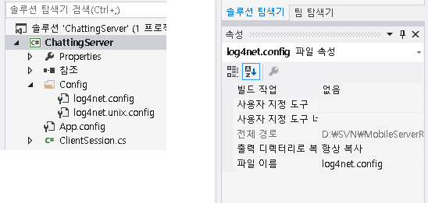
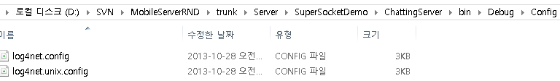
로그 시스템
log4net 라이브러리를 사용한다. : 설정 파일에 따로 설정하지 않으면 ‘log4NetLogFactory’ 생성된다.
로그 관련 설정 파일은 log4net.config 혹은 log4nte.unix.config 이다. 이 파일은 'Config' 라는 폴더 안에 있어야 한다.
로그 설정 파일을 솔루션에 등록하고, 출력 디렉토리로 복사하도록 하면 빌드 할 때마다 아래처럼 복사해 준다.

Slide 57
로그 시스템 사용을 위해 SuperSocket에 있는 log4net.dll 이 필요하다.
log4net의 객체를 가져오는 방법
log4net.ILog log = log4net.LogManager.GetLogger(
System.Reflection.MethodBase.GetCurrentMethod().DeclaringType);

Slide 58
직접 만든 로그 시스템을 사용하고 싶으면 ILogFactory와 ILog 인터페이스를 구현한다.
public class RemoteProcessSession : AppSession<RemoteProcessSession> { protected override void HandleUnknownRequest(StringRequestInfo requestInfo) { Logger.Error("Unknow request"); } }
<appender name="myBusinessAppender"> <!--Your appender details--> </appender> <logger name="MyBusiness" additivity="false"> <level value="ALL" /> <appender-ref ref="myBusinessAppender" /> </logger>
var myLogger = server.LogFactory.GetLog("MyBusiness");

Slide 59
보안 네트워크
TLS/SSL을 사용한 암호화된 네트워크 통신이 가능.
X509 인증의 인증 파일과 local certificate store 방식 두 가지를 지원한다.
하나의 인스턴스에서 복수의 listener를 사용할 때 특정 listener만 보안 네트워크를 사용할 수도 있다.

Slide 60
<server name="EchoServer" serverTypeName="EchoService" ip="Any" port="443" security="tls"> <certificate filePath="localhost.pfx" password="supersocket"></certificate> </server>
<server name="EchoServer" serverTypeName="EchoService" ip="Any" port="443" security="tls"> <certificate storeName="My" thumbprint="‎f42585bceed2cb049ef4a3c6d0ad572a6699f6f3"></certificate> </server>
<server name="EchoServer" serverTypeName="EchoService" maxConnectionNumber="10000"> <certificate storeName="My" thumbprint="‎f42585bceed2cb049ef4a3c6d0ad572a6699f6f3"></certificate> <listeners> <add ip="Any" port="80" /> <add ip="Any" port="443" security="tls" /> </listeners> </server>

Slide 61
Azure, Mono, 그 외
Work Role을 사용하면 손쉽게 Azure에서 사용할 수 있다.
Mono 기반을 사용하여 Unix/Linux에서 사용할 수 있다. Mono 2.10 이상 필요.
1.6 버전에서는 설정에 의해서 클라이언트와 주고 받는 텍스트 메시지의 포맷을 UTF-8 이외의 것으로 설정할 수 있다.
닷넷플랫폼 4.5 이상이라면 각 서버 인스턴스 별로 defaultCulture 설정 가능.
Process level isolation 에 의해 하나의 애플리케이션에서 복수의 인스턴스를 생성하는 경우 각 인스턴스 별로 프로세스를 만들 수 있다.

Slide 62
Ubuntu + mono에서 사용
Linux에서는 mono를 사용하면 SuperSocket으로 만든 프로그램을 실행 가능(다만 mono가 지원하는 닷넷 라이브러리를 사용해야 한다)
실행 방법 Windows으로 빌드한 파일을 그대로 가져와서 실행한다. "mono 실행파일 이름.exe" 실행 권한만 있다면 "실행파일 이름.exe" 만으로도 실행 가능
클라이언트와 서버간에 CommandText를 사용할 때 에러가 발생할 수 있음. 이유는 Windows와 Linux 간의 개행 코드가 다르기 때문. Windows는 CRLF, Linux는 LF SuperSocket을 사용한 SuperWebSocket의 경우 session.SocketSession.SendResponse(responseBuilder.ToString()); -> session.SocketSession.SendResponse(responseBuilder.ToString().Replace(Environment.NewLine, "\r\n"));
SuperSocket를 Mono에서 사용하기 http://blog.livedoor.jp/tukuruyo/tag/SuperWebSocket

Slide 63
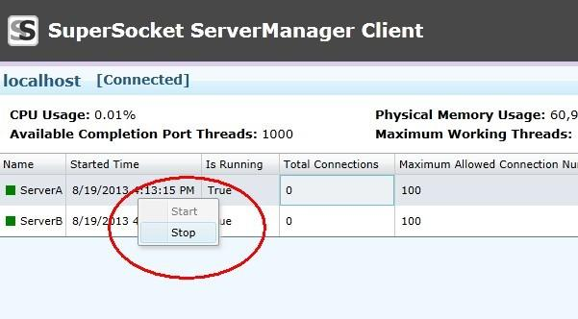
SuperSocket ServerManager
서버 모니터링 컴포넌트를 지원한다.
현재 클라이언트는 실버라이트, WPF용 클라이언트를 지원한다.

Slide 64
리모트에 연결
1.6에서 새로 생긴 기능. 리모트에 접속하는 기능.
현재(1.6버전)의 문제는 세션 네트워크 설정이 일반적인 클라이언트 연결과 같아 지는 문제가 있음. 어쩌면 별 문제가 아닐 수도 있는데...이게 또 문제가 될 수도 있음. -_-
AppServer 클래스의 ActiveConnectRemote 함수 사용. SuperSocket의 유닛테스트 중 ‘TestActiveConnect()’을 참고하면 사용 방법을 알 수 있음.

Slide 65
public async void TryConnect(IBootstrap activeServerBootstrap)
{
IsTryConnecting = true;
var appServer = activeServerBootstrap.AppServers.FirstOrDefault() as MainServer;
var activeConnector = appServer as SuperSocket.SocketBase.IActiveConnector;
try
{
var task = await activeConnector.ActiveConnect(Address);
if (task.Result)
{
Session = task.Session;
}
}
catch
{
}
finally
{
IsTryConnecting = false;
}
}

Slide 66
그럼, 소스를 보자!!!
SuperSocket 소스를 다운로 받은 후 압축을 푼다.
소스 디렉토리에서 ‘QuickStart’ 디렉토리에 샘플 프로젝트들이 있다.

Slide 67
TelnetServer
가장 간단한 사용 방법.
서버 설정에서 port번호만 설정.
새로운 연결이 있을 때 호출될 핸들러 등록
TelnetServer_ProcessRequest
서버 설정에서 IP, port 번호 설정.
새로운 연결, 데이터 받기 핸들러 등록.
패킷 포맷은 ‘StringRequestInfo’ 사용.
클라이언트의 요청을 처리할 수 있다.
log4net 사용.

Slide 68
TelnetServer_02_Command
StringRequestInfo으로 보낸 요청 마다 클래스를 만들어서 처리하도록 한다.
TelnetServer_03_AppSession
TelnetSession 클래스를 사용하여 핸들러를 재정의 한다.
TelnetServer_04_AppServer
TelnetServer 클래스에서 AppServer를 상속받아서 서버 함수를 재정의 한다.
TelnetServer_05_StartByConfig
서버 설정을 app.config 파일을 통해서 한다.
var bootstrap = BootstrapFactory.CreateBootstrap(); if (!bootstrap.Initialize())
{
}

Slide 69
BroadcastService
서비스 모드로 동작하는 서버
프로젝트는 ‘클래스 라이브러리’ 타입이다.
SuperSocket.SocketService.exe.config 파일이 설정 파일
CommandFilter
LoggedInValidationFilter 필터를 QUERY 클래스에서 사용
ConnectionFilter
IPConnectionFilter 구현 예.
다른 프로젝트인 EchoServer에서 사용될 클래스 라이브러리

Slide 70
CustomRequestInfoParser
CustomRequestInfoParser 클래스가 IRequestInfoParser<StringRequestInfo>를 상속 받아서 스트링 패킷을 커스텀하게 파싱해서 사용한다.
AppServer를 상속 받은 YourServer 클래스에서 부모 클래스에 CustomRequestInfoParser를 인자로 넘긴다.
RemoteProcessService
클라이언트의 요청에 의해서 다른 프로세스를 실행, 종료, 모니터링(단순 리스팅) 해주는 서비스를 만든 예제.
ServerPush
지정된 시간 간격 마다 연결된 클라이언트에 데이터를 보내는 예제.
TerminatorProtocol
'SuperSocket.config' 라는 특별한 파일을 설정 파일을 사용하는 예제.
m_Bootstrap = BootstrapFactory.CreateBootstrapFromConfigFile("SuperSocket.config");
콘솔 출력 로그 사용.
프로토콜 구분은 지정된 문자열을 사용한다.

Slide 71
AppDomainIsolation - SampleA
서비스 모드로 실행한다.
하나의 프로세스에서 2개의 서버 인스턴스를 실행.
AppDomainIsolation - SampleB
하나의 프로세스에서 2개의 서버 인스턴스를 실행.
SampleA와 다르게 ‘InstancesRoot’ 디렉토리에 서버별 디렉토리를 만들어서 서로 다른 타입의 서버 인스턴스가 실행 되도록 한다.
AppDomainIsolation - SampleC
요청을 처리하는 클래스를 파이썬으로 구현(동적 언어 사용).
인스턴스 되는 서버 별로 서로 다른 요청을 처리하도록 구현.
CountSpliterProtocol
CountSpliterProtocol 프로토콜을 사용하는 예제

Slide 72
CustomProtocol
CustomProtocol을 구현한 예제.
헤더 크기는 고정된 패킷 형태. ‘CustomProtocolServer.cs’ 파일에 포맷 설명.
GPSSocketServer
패킷 구분을 앞뒤로 특수한 표시로 구분하고, 패킷의 특정 위치에 커맨드 구분자를 사용.
IronSocketServer
동적 언어를 사용하여 구현.
MultipleAppServer
멀티 인스턴스 서버를 실행.
서버 타입을 클래스로 서로 다르게 구현 한다.
MyAppServerA 클래스를 보면 A 인스턴스에서 B 인스턴스의 참조를 얻는 것을 볼 수 있다.
SwitchReceiveFilter

Slide 73
4-ConfigSample
설정 파일 견본들이 있다.
CustomLogFactory.config: 콘솔 로그 사용
MultipleListenersA.exe.config: 하나의 서버 인스턴스에서 IPv4, IPv6 사용
MultipleListenersB.exe.config: 소켓 옵션을 다르게.
MultipleListenersC.exe.config: 서로 포트번호가 다르고, 일부는 TLS 사용.
SecureServerA.config
SecureServerB.config

Slide 74
Send Time Out 후 Disconnect 불가능
클라이언트에게 Send를 할 때 ‘Send Time Out’ 예외가 발생 후 서버에서 해당 클라이언트를 Disconnect 할 수 없다. 단 클라이언트에서 접속을 끊으면 접속이 끊어진다.
서버에서 Disconnect 할 수 없는 이유는 close 시킬 때 클라이언트의 소켓 상태가 ‘보내는 중’으로 되어 있어서 끝날 때까지 기다리기 때문이다. 즉 이런 상태가 되면 해당 클라이언트가 접속을 끊어 줄 때까지 어떻게 할 방법이 없다.
그래서 코드를 수정하여 강제적으로 끊을 수 있게 해야 한다.
timeout 이 발생하는 사유는 send 큐에 데이터를 못 넣는 경우고, 이후 넣을 때까지 무한 시도를 한다. 즉 timeout 크면 그만큼 성능에 나쁜 영향을 줄 수 있다. timeout가 발생하면 OnSendEnd(false); 호출 후 소켓을 짤라야 한다.

Slide 75
SokcetBase - ISocketSession.cs /// <summary> /// 2014.06.13 최흥배 /// 보내기 실패 예외가 발생한 경우 보내기 상태를 취소 시켜서 즉각 접속이 종료 되도록 한다. /// </summary> void SendEndWhenSendingTimeOut();
SocketEngine - SocketSession.cs
public void SendEndWhenSendingTimeOut() { OnSendEnd(false); }

Slide 76
public class ClientSession : AppSession<ClientSession, CommonServerLib.EFBinaryRequestInfo> { // 보내기 실패 횟수 int SendFailCount = 0;
public void Clear() { SendFailCount = 0; } public void SendFail() { ++SendFailCount; } public bool EnableSend() { return SendFailCount > 0 ? false : true; } }

Slide 77
public bool SendData(string sessionID, byte[] sendData, PACKETID packetID ) { var session = GetSessionByID(sessionID);
if (session == null || session.EnableSend() == false) { return false; }
try { session.Send(sendData, 0, sendData.Length); } catch (Exception ex) { session.SendFail(); return false; }
return true; }

Slide 78
public void DisConnect(string sessionID, [CallerMemberName] string methodName = "") { ClientSession session = null;
if (ActiveServerBootstrap == null) // SuperSocket 라이브러리에서 호출 { session = GetSessionByID(sessionID); } else // 애플리케이션 측에서 호출 { var appServer = ActiveServerBootstrap.AppServers.FirstOrDefault() as ServerNetwork; session = appServer.GetSessionByID(sessionID); } if (session != null) { if (session.EnableSend() == false) { session.SocketSession.SendEndWhenSendingTimeOut(); }
session.Close(); } }

Slide 79
SuperSocket을 더 잘 이해하려면
혹은 C# 고성능 네트워크 프로그래밍을 하려면
C# SocketAsyncEventArgs High Performance Socket Code http://www.codeproject.com/Articles/83102/C-SocketAsyncEventArgs-High-Performance-Socket-Cod
(e-book)유니티 개발자를 위한 C#으로 온라인 게임 서버 만들기 http://www.hanbit.co.kr/realtime/books/book_view.html?p_code=E6015792502

